Slide 1


Chào mừng các con đến với tiết học Tiếng Việt

Slide 2

Khởi động

Slide 3


Tiếng Việt
Bài 27
Chuyện quả bầu
(Tiết 1,2)

Slide 4


Tiết 1
01
Notes:
Bài giảng được thiết kế bởi: Vũ Hồng LH: FB Vũ Hồng | https://www.facebook.com/vuhong1972/ | hongvu7219@gmail.com

Slide 5


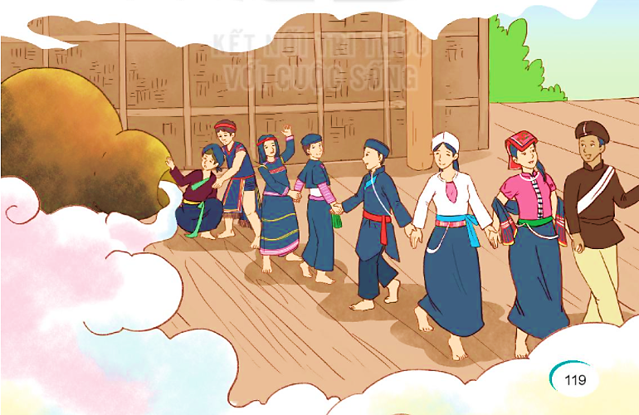
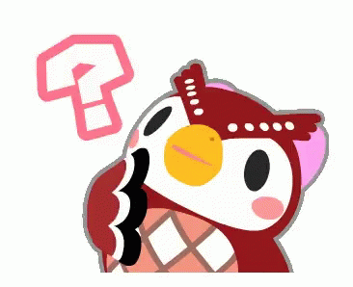
Dựa vào tranh minh họa, hãy đoán xem câu chuyện nói về điều gì.
Em quan sát tranh và cho biết:
- Người trong tranh họ bước ra từ đâu?
- Trang phục của những người trong tranh có gì đặc biệt?

Slide 6
Dựa vào tranh minh họa, hãy đoán xem câu chuyện nói về điều gì.
Nhìn vào tranh em đoán câu chuyện có liên quan đến các dân tộc trên đất nước ta vì em thấy mỗi người trong tranh đang mặc trang phục của các dân tộc trên đất nước ta. Còn có người chui ra từ một quả khổng lồ nên em nghĩ câu chuyện sẽ liên quan đến loại quả này.

Slide 7

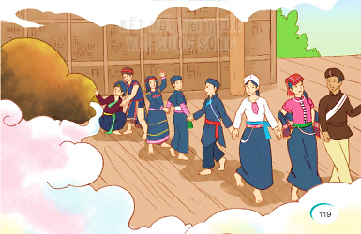
ĐỌC MẪU
CHUYỆN QUẢ BẦU
Ngày xưa có vợ chồng nọ đi rừng, bắt được một con dúi. Dúi xin tha, họ thương tình tha cho nó.
Để trả ơn, dúi bảo sắp có lũ lụt rất lớn và chỉ cho họ cách tránh. Họ nói với bà con nhưng chẳng ai tin. Nghe lời dúi, họ khoét rỗng khúc gỗ to, chuẩn bị thức ăn bỏ vào đó. Vừa chuẩn bị xong mọi thứ thì mưa to, gió lớn, nước ngập mênh mông. Muôn loài chìm trong biển nước. Nhờ sống trong khúc gỗ nổi, vợ chồng nhà nọ thoát nạn.
Ít lâu sau, người vợ sinh ra một quả bầu.
Một hôm, đi làm nương về, họ nghe tiếng cười đùa từ gác bếp để quả bầu. Thấy lạ, họ lấy quả bầu xuống, áp tai nghe thì có tiếng lao xao. Người vợ bèn lấy que dùi quả bầu. Lạ thay, từ trong quả bầu, những con người bé nhỏ bước ra. Người Khơ Mú ra trước. Tiếp đến, người Thái, người Mường, người Dao, người Hmông, người Ê-đê, người Ba-na, người Kinh,... lần lượt ra theo.
Đó là tổ tiên của các dân tộc anh em trên đất nước ta ngày nay.
(Theo Truyện cổ Khơ Mú)

Slide 8


con dúi
lũ lụt
khoét rỗng
que dùi
Luyện đọc
từ khó
Khơ Mú
Hmông

Slide 9

ĐỌC
CHUYỆN QUẢ BẦU
Tìm từ khó đọc
Ngày xưa có vợ chồng nọ đi rừng, bắt được một con dúi. Dúi xin tha, họ thương tình tha cho nó.
Để trả ơn, dúi bảo sắp có lũ lụt rất lớn và chỉ cho họ cách tránh. Họ nói với bà con nhưng chẳng ai tin. Nghe lời dúi, họ khoét rỗng khúc gỗ to, chuẩn bị thức ăn bỏ vào đó. Vừa chuẩn bị xong mọi thứ thì mưa to, gió lớn, nước ngập mênh mông. Muôn loài chìm trong biển nước. Nhờ sống trong khúc gỗ nổi, vợ chồng nhà nọ thoát nạn.
Ít lâu sau, người vợ sinh ra một quả bầu.
Một hôm, đi làm nương về, họ nghe tiếng cười đùa từ gác bếp để quả bầu. Thấy lạ, họ lấy quả bầu xuống, áp tai nghe thì có tiếng lao xao. Người vợ bèn lấy que dùi quả bầu. Lạ thay, từ trong quả bầu, những con người bé nhỏ bước ra. Người Khơ Mú ra trước. Tiếp đến, người Thái, người Mường, người Dao, người Hmông, người Ê-đê, người Ba-na, người Kinh,... lần lượt ra theo.
Đó là tổ tiên của các dân tộc anh em trên đất nước ta ngày nay.
(Theo Truyện cổ Khơ Mú)

Slide 10

Ngày xưa có vợ chồng nọ đi rừng, bắt được một con dúi. Dúi xin tha, họ thương tình tha cho nó.
Ngắt nhịp câu văn
Để trả ơn, dúi bảo sắp có lũ lụt rất lớn và chỉ cho họ cách tránh. Họ nói với bà con nhưng chẳng ai tin. Nghe lời dúi, họ khoét rỗng khúc gỗ to, chuẩn bị thức ăn bỏ vào đó. Vừa chuẩn bị xong mọi thứ thì mưa to, gió lớn, nước ngập mênh mông. Muôn loài chìm trong biển nước. Nhờ sống trong khúc gỗ nổi, vợ chồng nhà nọ thoát nạn.

Slide 11
ĐỌC
CHUYỆN QUẢ BẦU
Đọc toàn bài
1
Ngày xưa có vợ chồng nọ đi rừng, bắt được một con dúi. Dúi xin tha, họ thương tình tha cho nó.
Để trả ơn, dúi bảo sắp có lũ lụt rất lớn và chỉ cho họ cách tránh. Họ nói với bà con nhưng chẳng ai tin. Nghe lời dúi, họ khoét rỗng khúc gỗ to, chuẩn bị thức ăn bỏ vào đó. Vừa chuẩn bị xong mọi thứ thì mưa to, gió lớn, nước ngập mênh mông. Muôn loài chìm trong biển nước. Nhờ sống trong khúc gỗ nổi, vợ chồng nhà nọ thoát nạn.
Ít lâu sau, người vợ sinh ra một quả bầu.
Một hôm, đi làm nương về, họ nghe tiếng cười đùa từ gác bếp để quả bầu. Thấy lạ, họ lấy quả bầu xuống, áp tai nghe thì có tiếng lao xao. Người vợ bèn lấy que dùi quả bầu. Lạ thay, từ trong quả bầu, những con người bé nhỏ bước ra. Người Khơ Mú ra trước. Tiếp đến, người Thái, người Mường, người Dao, người Hmông, người Ê-đê, người Ba-na, người Kinh,... lần lượt ra theo.
Đó là tổ tiên của các dân tộc anh em trên đất nước ta ngày nay.
(Theo Truyện cổ Khơ Mú)
2
3

Slide 12

02
Tiết 2

Slide 13

TRẢ LỜI
CÂU HỎI

Slide 14
ĐỌC
CHUYỆN QUẢ BẦU
Đọc toàn bài
1
Ngày xưa có vợ chồng nọ đi rừng, bắt được một con dúi. Dúi xin tha, họ thương tình tha cho nó.
Để trả ơn, dúi bảo sắp có lũ lụt rất lớn và chỉ cho họ cách tránh. Họ nói với bà con nhưng chẳng ai tin. Nghe lời dúi, họ khoét rỗng khúc gỗ to, chuẩn bị thức ăn bỏ vào đó. Vừa chuẩn bị xong mọi thứ thì mưa to, gió lớn, nước ngập mênh mông. Muôn loài chìm trong biển nước. Nhờ sống trong khúc gỗ nổi, vợ chồng nhà nọ thoát nạn.
Ít lâu sau, người vợ sinh ra một quả bầu.
Một hôm, đi làm nương về, họ nghe tiếng cười đùa từ gác bếp để quả bầu. Thấy lạ, họ lấy quả bầu xuống, áp tai nghe thì có tiếng lao xao. Người vợ bèn lấy que dùi quả bầu. Lạ thay, từ trong quả bầu, những con người bé nhỏ bước ra. Người Khơ Mú ra trước. Tiếp đến, người Thái, người Mường, người Dao, người Hmông, người Ê-đê, người Ba-na, người Kinh,... lần lượt ra theo.
Đó là tổ tiên của các dân tộc anh em trên đất nước ta ngày nay.
(Theo Truyện cổ Khơ Mú)
2
3

Slide 15
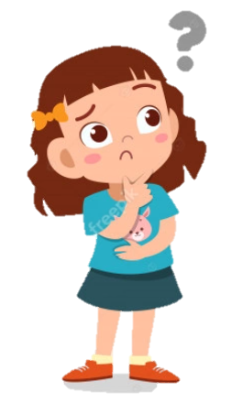
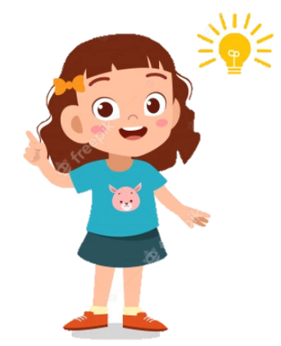
Đọc đoạn 2
CHUYỆN QUẢ BẦU
Để trả ơn, dúi bảo sắp có lũ lụt rất lớn và chỉ cho họ cách tránh. Họ nói với bà con nhưng chẳng ai tin. Nghe lời dúi, họ khoét rỗng khúc gỗ to, chuẩn bị thức ăn bỏ vào đó. Vừa chuẩn bị xong mọi thứ thì mưa to, gió lớn, nước ngập mênh mông. Muôn loài chìm trong biển nước. Nhờ sống trong khúc gỗ nổi, vợ chồng nhà nọ thoát nạn.
1. Con dúi nói với hai vợ chồng điều gì?
Con dúi nói với hai vợ chồng rằng sắp có lũ lụt rất lớn và chỉ họ cách tránh.

Slide 16
Đọc đoạn 2
CHUYỆN QUẢ BẦU
Để trả ơn, dúi bảo sắp có lũ lụt rất lớn và chỉ cho họ cách tránh. Họ nói với bà con nhưng chẳng ai tin. Nghe lời dúi, họ khoét rỗng khúc gỗ to, chuẩn bị thức ăn bỏ vào đó. Vừa chuẩn bị xong mọi thứ thì mưa to, gió lớn, nước ngập mênh mông. Muôn loài chìm trong biển nước. Nhờ sống trong khúc gỗ nổi, vợ chồng nhà nọ thoát nạn.
2. Nhờ đâu hai vợ chồng thoát khỏi nạn lũ?
Hai vợ chồng thoát khỏi nạn lũ nhờ nghe theo lời khuyên của dúi: Khoét lỗ rỗng khúc gỗ to, chuẩn bị thức ăn bỏ vào đó và sống trong khúc gỗ cho đến khi nạn lụt qua đi.

Slide 17
Đọc đoạn 3
CHUYỆN QUẢ BẦU
Ít lâu sau, người vợ sinh ra một quả bầu.
Một hôm, đi làm nương về, họ nghe tiếng cười đùa từ gác bếp để quả bầu. Thấy lạ, họ lấy quả bầu xuống, áp tai nghe thì có tiếng lao xao. Người vợ bèn lấy que dùi quả bầu. Lạ thay, từ trong quả bầu, những con người bé nhỏ bước ra. Người Khơ Mú ra trước. Tiếp đến, người Thái, người Mường, người Dao, người Hmông, người Ê-đê, người Ba-na, người Kinh,... lần lượt ra theo.
Đó là tổ tiên của các dân tộc anh em trên đất nước ta ngày nay.
3. Kể lại những sự việc kì lạ xảy ra sau khi hai vợ chồng thoát khỏi nạn lũ lụt.
Những sự việc kì lạ xảy ra khi hai vợ thoát khỏi nạn lũ lụt là:
- Người vợ sinh ra một quả bầu
- Trong quả bầu có tiếng cười đùa
- Người vợ lấy que dùi quả bầu thì bên trong có những con người nhỏ bé bước ra

Slide 18
Đọc đoạn 3
CHUYỆN QUẢ BẦU
4. Theo em, câu chuyện nói về điều gì?
a. Giải thích về nạn lũ lụt hằng năm
b. Giải thích về nguồn gốc các dân tộc trên đất nước ta
c. Nêu cách phòng chống thiên tai, lũ lụt

Slide 19

LUYỆN TẬP THEO VĂN BẢN ĐỌC

Slide 20



1. Viết tên 3 dân tộc trong bài đọc.
Ba dân tộc trong bài đọc là:
Khơ Mú, Thái, Mường,…

Slide 21


2. Kết hợp từ ngữ ở cột A với từ ngữ ở cột B để tạo câu nêu đặc điểm.
A
B
Sấm chớp
héo vàng.
Cây cỏ
vắng tanh.
Mặt đất
ầm ầm.

Slide 22
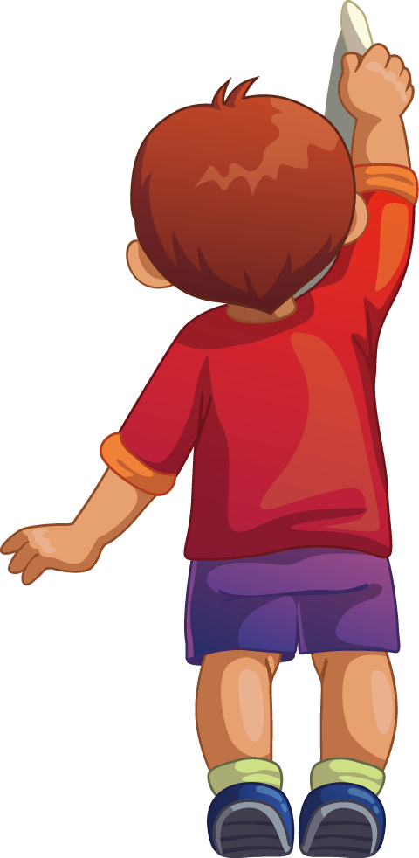

Củng cố và dặn dò

Slide 23

Tạm biệt và hẹn gặp lại các con

